Slide 1
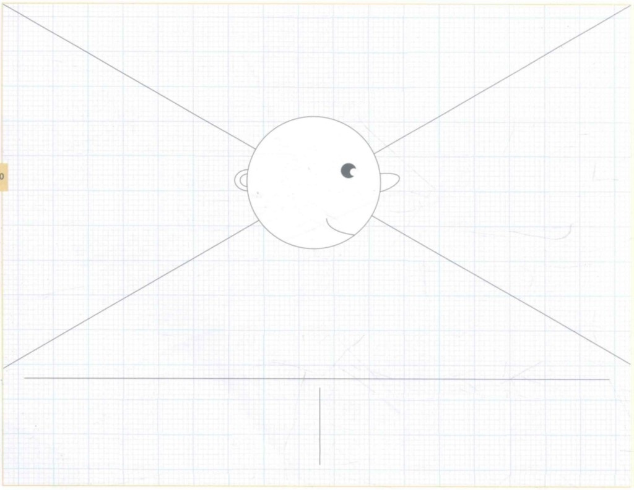
我好想请一个专门的公关团队呀
up 主你写的文章不大好呀
我的资金有限
找到相关主题的优质图片代价好大
我能尝试自己做公关吗
专门请一个公关团队价格很高
你干这一行也不大行呀，才这么点阅读量
同做自媒体的朋友有自己的公关团队
你应该加些图片，纯文字有点看不下去
这篇新闻的图片很合适，我一下子就明白文章的意思了，语用也紧跟时代
别气馁，一开始都是这样的
另一个朋友选择自己做公关的事情
我能发布优质文章！
专门请一个公关团队体量太大了，可以等我做大了再考虑
我的文章阅读量会越来也多
我自己也能干好公关的事情
请一个公关团队成本太大
写的文案缺乏潮流互联网用词，难以亲近网友
写的文案获得大量阅读量
文案有高质量的配图
自己的语言干瘪，无法胜任写文案的需求
报道被其他媒体抢先发布
无法搜寻到合适的图片填充文章
不用自己干公关的事情
运营公关的成本低

